Slide 1
2017 Script Language Term Project
2013180010 박정훈
2013180041 차현오

Slide 2
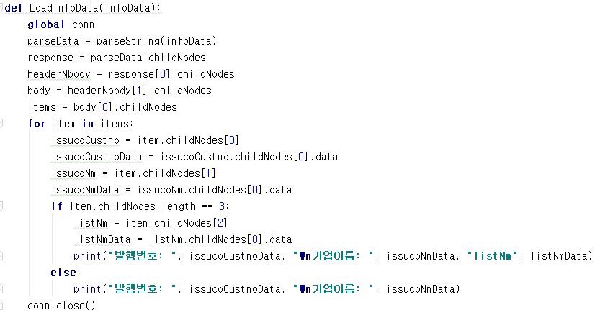
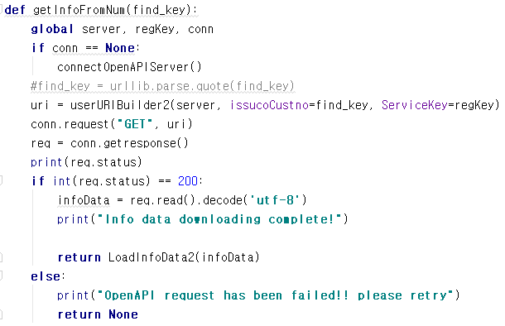
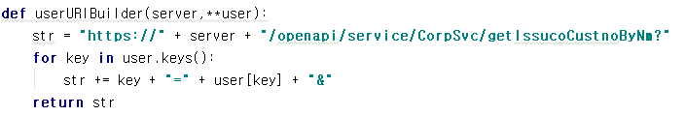
Open API 연동 구현 및 검색 기능 구현

Slide 3
개발 계획
주차 | 계획 | 세부 계획 | 시행
1주 | Open API 조사 | Xml 모듈 조사 완료 국가공공데이터 포털 활용사례조사 | 완료
2주 | 기획발표, 구현방법 | 구현방법 모색, 유튜브 기획발표 | 완료
3주 | Open API 연동 구현 및 검색 기능 구현 | 기업 발행번호, 상세 내용, 금융용어 검색 기능 구현 | 완료
4주 | 중간 발표 | Youtube 활용 중간 시연 발표 | 완료
5주 | Tkinter GUI 구현 | GUI 구현
6주 | G-mail, 지도 연동 | 이메일 연동과 회사 위치 지도 연동
7주 | C/C++ 연동, 배포파일작성, 최종 발표 | C/C++연동, distutils 모듈 활용 배포파일, Youtube 활용 최종 시연 발표

Slide 4
TKINTER GUI 구성도
발행번호
조회
INPUT
검색
1.
2.
3.
4.
5.
6.
7.
8.
9.
10.
내용
기업정보
조회
주식정보조회
금융용어
검색

